Slide 1
Explorando a Ética e Valores humanos
Da Moral á Bioética

Slide 2
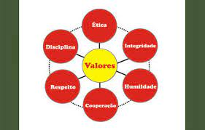
O que são Valores Humanos?
O Que São Valores Humanos? Cada indivíduo tem os seus próprios valores, que são o conjunto de regras que consideram importantes. Eles podem variar de pessoa para pessoa, entretanto, existem aqueles que devem estar sempre presentes na mentalidade de todos, que são os chamados valores humanos. Os animais, por exemplo, por mais que tenham uma forma de se organizar de acordo com sua espécie, são seres irracionais, e, portanto, não possuem valores como os seres humanos. Imagine que você está na rua, vê uma pessoa passar que, sem perceber, deixa cair a sua carteira no chão. Se a sua primeira reação for pegar o objeto caído e chamá-la imediatamente para devolver, é sinal de que possui um valor humano muito importante, que é a honestidade. O mesmo vale para tantas outras situações do dia a dia, como ajudar um idoso a atravessar a rua, ceder o seu assento no transporte público para uma gestante e daí por diante. Esses valores possuem um importante papel no contexto social. Anal de contas, são eles os responsáveis por orientar nossas ações no cotidiano. Assim, eles terão total inuência em nossos relacionamentos, sejam Valores Humanos – Uma Referência Que Devemos Possuir no Dia a Dia Por: José Roberto Marques. eles pessoais ou prossionais. Aula de Religião 012 - 9º anos - Data: 16/07/2020 Orientações: Leia todo o artigo . Anoteas ideiasdestacadas em seu caderno de religião. Responda em seu caderno a questão que está no final doartigo. Não é necessário enviar por e-mail. E

Slide 3

Conceito de Moral
“conjunto de valores, como a honestidade, a bondade, a virtude etc., considerados universalmente como norteadores das relações sociais e da conduta dos homens”

Slide 4

Conceito de Ética
A Ética é um ramo da filosofia que lida com o que é moralmente bom ou mau, certo ou errado. As palavras ética e moral têm a mesma base etimológica: a palavra grega ethos e a palavra latina moral, ambas significam hábitos e costumes.

Slide 5

A importância da Ética na sociedade
A ética pode também contribuir para fundamentar ou justificar certa forma de comportamento moral. Assim, se a ética revela uma relação entre o comportamento moral e as necessidades e os interesses sociais, ela nos ajudará a situar no devido lugar a moral efetiva, real, do grupo social.

Slide 6
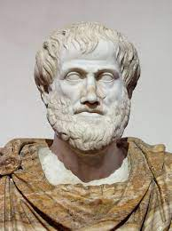
Surgimento da Ética
A origem do conceito de ética remete aos primeiros grandes pensadores da humanidade: os filósofos gregos. A criação do termo e tudo o que ele engloba surgiu em meados do século 4 a.C, quando teve início a ascensão das Cidades-Estado gregas.

Slide 7

Breve Histórico
Como foi desenvolvida a ética na antiguidade?
Na Grécia Antiga se desenvolveu uma ética racionalista, onde a razão deveria prevalecer sobre as paixões e os desejos individuais. O correto correspondia ao comportamento que era guiado pela razão. O incorreto, ou o mal, correspondiam as paixões desenfreadas, que deveriam ser contidas.19 de jul. de 2019
Na Grécia Antiga se desenvolveu uma ética racionalista, onde a razão deveria prevalecer sobre as paixões e os desejos individuais. O correto correspondia ao comportamento que era guiado pela razão. O incorreto, ou o mal, correspondiam as paixões desenfreadas, que deveriam ser contidas.19 de jul. de 2019

Slide 8
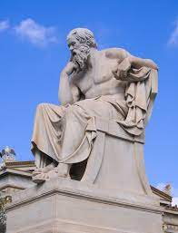
Filósofos e Teorias Éticas
O que é a ética para Sócrates?
Para Sócrates, a Ética reside no conhecimento e o ponto de partida é a consciência do agente moral. Isso significa que, para ele, uma pessoa é ética apenas se sabe o que faz, sendo todo erro um fruto da ignorância e toda virtude um fruto do conhecimento.14 de set. de 2021

Slide 9
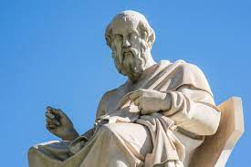
O que é a ética para Platão?
Platão acreditava que a ética consiste em na busca pela felicidade por meio não somente do indivíduo, pois um indivíduo não pode ser feliz em uma comunidade viciosa, mas também a coletividade devem alcançar tal felicidade. Estabelecendo tais conceitos de maneira a não incutir duvidas entre aqueles que interagem.

Slide 10
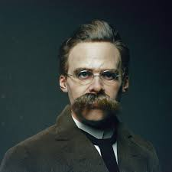
O que é ética para Nietzsche?
Em seu pensamento, o homem passa a se encontrar além dos limites éticos e morais pelos quais esteve aprisionado. Assim, se há ética no pensamento de Nietzsche, ela deve ser compreendida como um processo necessariamente libertador daquilo que torna pequena a vida.7 de abr. de 2020

Slide 11

Desenvolvimento ao logo do tempo
Podemos definir desenvolvimento como a “mudança ao longo do tempo – na estrutura, no pensamento ou no comportamento de um indivíduo que se instalam a partir de influências biológicas e ambientais”.
Desenvolvimento Infantil de Zero a Três Anos - Brasil Escola
UOL
https://meuartigo.brasilescola.uol.com.br › Pedagogia
e instalam a partir de influências biológicas e ambientais”.
Desenvolvimento Infantil de Zero a Três Anos - Brasil Escola
UOL
https://meuartigo.brasilescola.uol.com.br › Pedagogia
Podemos definir desenvolvimento como a “mudança ao longo do tempo – na estrutura, no pensamento ou no comportamento de um indivíduo que se instalam a partir de influências biológicas e ambientais”.
Desenvolvimento Infantil de Zero a Três Anos - Brasil Escola
UOL
https://meuartigo.brasilescola.uol.com.br › Pedagogia
Podemos definir desenvolvimento como a “mudança ao longo do tempo – na estrutura, no pensamento ou no comportamento de um indivíduo que se instalam a partir de influências biológicas e ambientais”

Slide 12

Ética Social
Ética social é um conjunto de normas, princípios e valores que servem como guia para conduzir os indivíduos de uma sociedade, ao que é certo ou errado, uma espécie de código de conduta que resguarda o bem-estar da coletividade.

Slide 13

Definição de Ética Social
Dignidade da Pessoa, Direito de Propriedade, Primazia do Trabalho, Primazia do Bem Comum, Solidariedade e Subsidiariedade.

Slide 14

Responsabilidade Social
Responsabilidade social (RS) é o termo que define as iniciativas voluntárias de cidadãos e empresas em prol do bem-estar e desenvolvimento da sociedade e do meio ambiente.

Slide 15

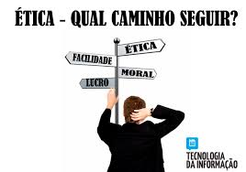

Exemplos de questões éticas sociais
Dignidade da Pessoa, Direito de Propriedade, Primazia do Trabalho, Primazia do Bem Comum, Solidariedade e Subsidiariedade

Slide 16

Éticas Global
Se sob ética global entende-se a tentativa da universalização da moral, não pode haver adaptação, expurgo ou a criação de guetos, uma vez que ela tem a necessidade de legitimar seus fundamentos diante de todos.

Slide 17

O que é Ética Global
o presente artigo busca discutir uma relação ético-dialética, que reconstrói tanto a diferença entre éticas locais ante o pano de fundo de pretensões de validade universais quanto, inversamente, estas pretensões de validade pela via do reconhecimento das éticas locais. A partir dos exemplos das estruturas de fundamentação moral e implicações do neoracismo, dos direitos humanos, do debate acerca do pluralismo ético, bem como da formação intercultural, fica claro que uma ética global como ética glocal evoca uma ética do reconhecimento simétrico e da justiça.

Slide 18
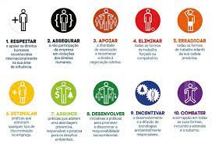
Desafios éticos globais
a aplicação dos princípios morais às relações interpessoais modificadas pela tecnologia, bem como o equilíbrio entre o capital e as necessidades individuais são exemplos dos maiores desafios encontrados pela ética moderna.

Slide 19

Exemplos de questões éticas globais
A globalização requer a Ética porque coloca vários valores morais de culturas diversas em maior contato. Sendo assim, é necessário assumir condutas que consigam lidar bem com essa diferença de valores, ou seja, condutas éticas.

Slide 20

Bioética
A Bioética é uma área de estudo interdisciplinar que envolve a Ética e a Biologia, fundamentando os princípios éticos que regem a vida quando essa é colocada em risco pela Medicina ou pelas ciências.

Slide 21

Introdução á Bioética
Bioética é o estudo sistemático das dimensões morais - incluindo visão moral, decisões, conduta e políticas - das ciências da vida e atenção à saúde, utilizando uma variedade de metodologias éticas em um cenário interdisciplinar”.

Slide 22
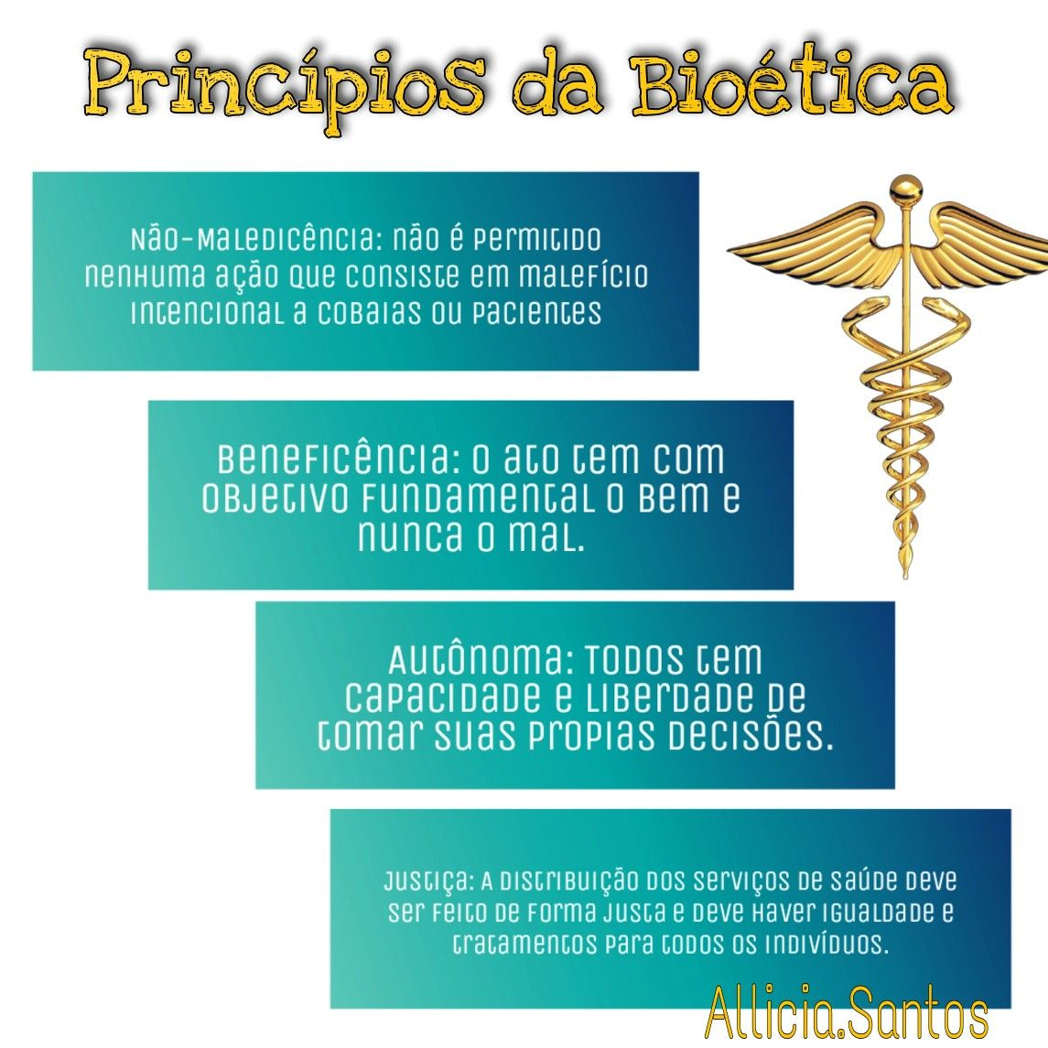
Princípios da Bioética
A Bioética, tendo a vida como objeto de estudo, trata também da morte (inerente à vida).". Em 1979, Tom Beauchamp e James Childress apresentam, pela primeira vez, os quatro princípios bioéticos: Beneficência, Não Maleficência, Autonomia e Justiça.

Slide 23

Aplicações da Bioética na medicina e pesquisa
Aborto;
Clonagem;
Engenharia genética;
Eutanásia;
Fertilização in vitro;
Uso de células-tronco;
Uso de animais em experimentos;
Suicídio.

Slide 24

Ética Profissional
O que é a ética profissional? A ética profissional refere-se a princípios que regem o comportamento de um trabalhador e da sua equipe no ambiente de trabalho. São “caminhos” de como uma pessoa deve agir em relação a outras pessoas e instituições, incluindo a própria empresa onde trabalha

Slide 25
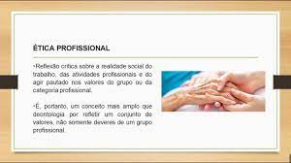
Definição de Ética Profissional
Ética profissional é a aplicação de valores humanos sobre o comportamento, resultando em uma postura transparente nas atividades produtivas. É também o respeito às regras, convenções e limites, sejam eles impostos por leis ou sugeridos pelas convenções sociais no trabalho.

Slide 26

Códigos de Ética em diversas profissões
Quais são os 5 códigos de ética?
Ética Profissional
Competência;
Honestidade;
Tratamento imparcial profissional;
Respeito;
Sigilo.

Slide 27

A impotância da Ética no Ambiente de Trabalho
A ética contribui para o bom funcionamento da empresa, aumenta o nível de confiança e o comprometimento entre os funcionários. Logo, reflete na produção e no desenvolvimento do negócio. Por outro lado, comportamentos antiéticos prejudicam o clima organizacional e a produtividade dos colaboradores.

Slide 28
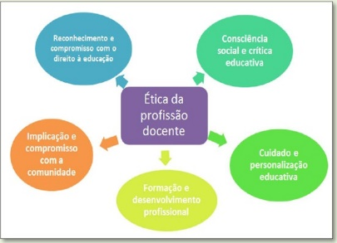
Implicações da Ética Profissional
Ética profissional é a aplicação de valores humanos sobre o comportamento, resultando em uma postura transparente nas atividades produtivas. É também o respeito às regras, convenções e limites, sejam eles impostos por leis ou sugeridos pelas convenções sociais no trabalho.

Slide 29

Consequências de comportamento antiético
O comportamento antiético pode acarretar diversos problemas para a empresa, alguns comportamentos podem gerar problemas judiciais e punições legais. Portanto, esses comportamentos além de impactos judiciais, podem acarretar em impactos financeiros, desgastes emocionais, impacto na reputação da empresa e outros.

Slide 30

Benefícios de pratícas éticas no trabalho
Maior produtividade; Aumento do compromisso entre os colaboradores; Clima organizacional respeitoso, impulsionador e de qualidade; Oportunidades maiores de um desenvolvimento qualificado da sua carreira.

Slide 31

Estudos de caso
Estudos de caso são um método de pesquisa ampla sobre um assunto específico, permitindo aprofundar o conhecimento sobre ele e, assim, oferecer subsídios para novas investigações sobre a mesma temática. No livro Estudo de Caso Planejamento e Métodos, o cientista social Robert K.

Slide 32

Inserção de imagem- Valores Humanos

Slide 33
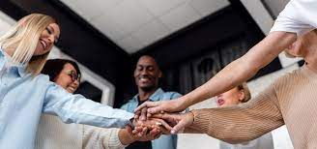
Inserir uma imagem relacionada a valores humanos

Slide 34

Inserção de Imagem - Bioética

Slide 35
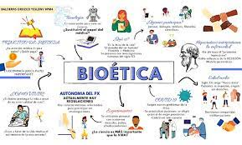
Inserir uma imagem relacionada á bioética

Slide 36

Inserção de Imagem- Ética Profissional

Slide 37
Inserir uma imagem relacionada á ética profissional

Slide 38
Exercicío Interativo
Como pode ser definido um dilema ético?
Os dilemas éticos podem ser entendidos como a necessidade de escolha entre duas ou mais alternativas, igualmente desejáveis ou indesejáveis, passíveis de questionamento moral, sendo necessários a reflexão e o diálogo transdisciplinar para tomada de decisão, pois não há resposta pronta, conduta preestabelecida ou .

Slide 39
Pergunta ou dilema ético para participação da platéia
O que perguntar sobre ética?
Qual é a regra geral do Código de Conduta sobre presentes?
Quando se considera que um presente foi oferecido em razão do cargo da autoridade?
Em que casos a aceitação de presente é permitida?
Em que casos a recusa do presente pode ser substituída por sua doação?

Slide 40
Conclusão
Nessa apresentação foi abordada alguns tópicos importante , para ética na sociedade e a importância dos valores humanos.

Slide 41
Recapitulação dos principais conceitos
A ética nada mais é que a fundamentação da moral, que está embasada nos costumes. Portanto, a bioética é o ramo de estudo filosófico que busca a fundamentação ética do tratamento da vida em seus mais variados aspectos.

Slide 42
Perguntas e Discussão

Slide 43
Reflexão

Slide 44
Agradecimentos

Slide 45
Informações de contato para dúvidas adicionais

Slide 46
Referêrencias

